Slide 1



TIẾNG VIỆT
Viết đoạn văn kể về việc làm để bảo vệ môi trường

Slide 2
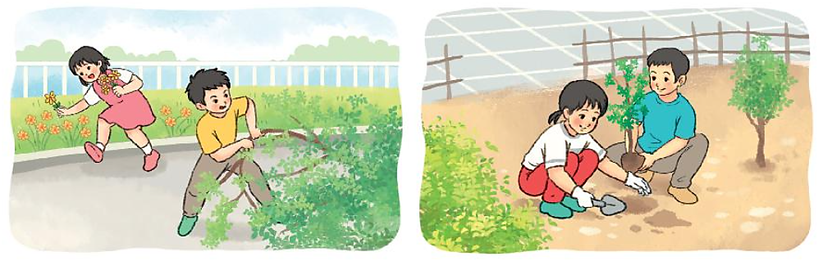
1. Quan sát tranh và nói về việc làm của từng người trong tranh.
0.5 秒延迟符，无
意义，可删除.

Slide 3

BẢO VỆ MÔI TRƯỜNG.
Cảm xúc của em
Đó là việc gì? Lúc nào? Ở đâu
Vui vẻ, thoải mái, …
Tuyên truyền cho mọi người
Em đã làm việc gì để bảo vệ môi trường?
- Vứt rác đúng nơi quy đinh, giúp đỡ các loài động vật, sử dụng rác tái chế, ….
- Làm thường xuyên ở nhà, làm ở công viên, tại trường,….
Em cảm thấy thế nào khi làm việc đó
Em làm như thế nào?
Kết quả? Lợi ích
Kết quả sau khi làm xong? Lợi ích nó đem lại
Các bước tiến hành công việc
Sân trường sạch sẽ, cây cối xanh tốt, con vật tìm được nhà mới,….
Không khí trong lành, đồ dùng mới sử dụng, ….
Đầu tiên, …..
Tiếp theo,….
Cuối cùng, …..

Slide 4


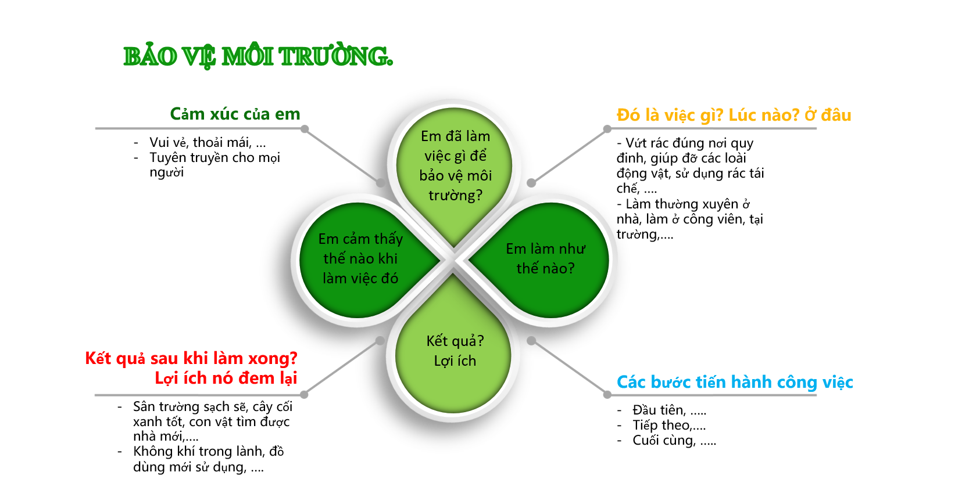

Nhiệm vụ hoạt động nhóm:
Kể về việc em đã làm để bảo vệ môi trường.
Hoạt động nhóm

Slide 5

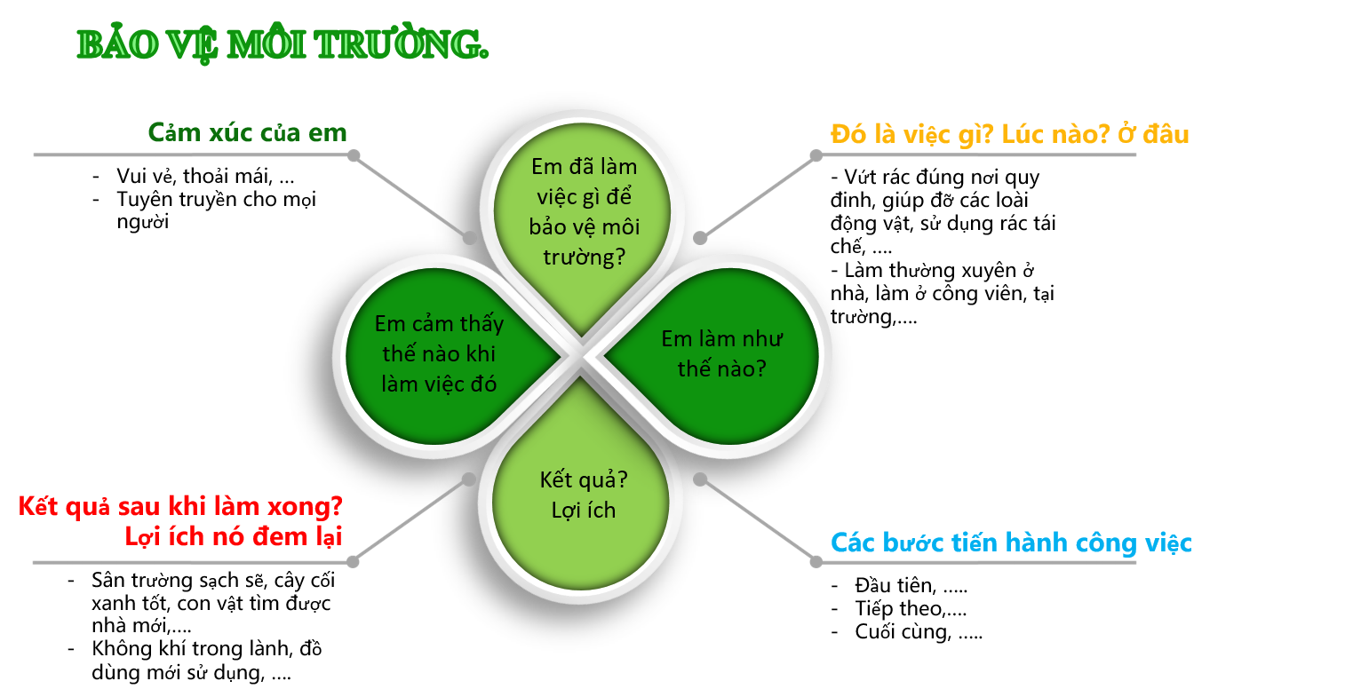
TIÊU CHÍ
- Đủ nội dung theo yêu cầu
- Diễn đạt rõ ý
- Nói to, rõ ràng, tự nhiên

Slide 6
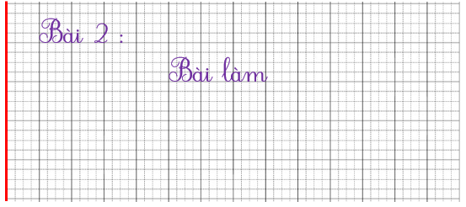
2. Viết 4-5 câu kể về việc em đã làm để bảo vệ môi trường.
TIÊU CHÍ
Đủ 4 nội dung
Đầu câu viết hoa, cuối câu có dấu chấm câu.
Chữ viết rõ ràng.

Slide 7
1. Hoàn thành bài viết vào vở
2. Chuẩn bị bài sau

Slide 8
Hẹn gặp lại các con!

